Slide 1


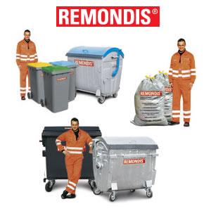

ABC postępowania z odpadami śmieci w mieście Reda
Notes:
1

Slide 2
Odpady komunalne w Redzie
Podział na odpady segregowane i niesegregowane stawka za odpady segregowane wynosi 11zł/os/miesiąc, a za niesegregowane 17zł/os/miesiąc
Podstawą naliczenia opłaty jest złożona deklaracja
o wysokości płaty za gospodarowanie odpadami komunalnymi. W przypadku zmiany liczby osób zamieszkujących daną nieruchomość właściciel nieruchomości jest obowiązany złożyć nowa deklarację w terminie 14 dni od dnia zmiany.

Slide 3

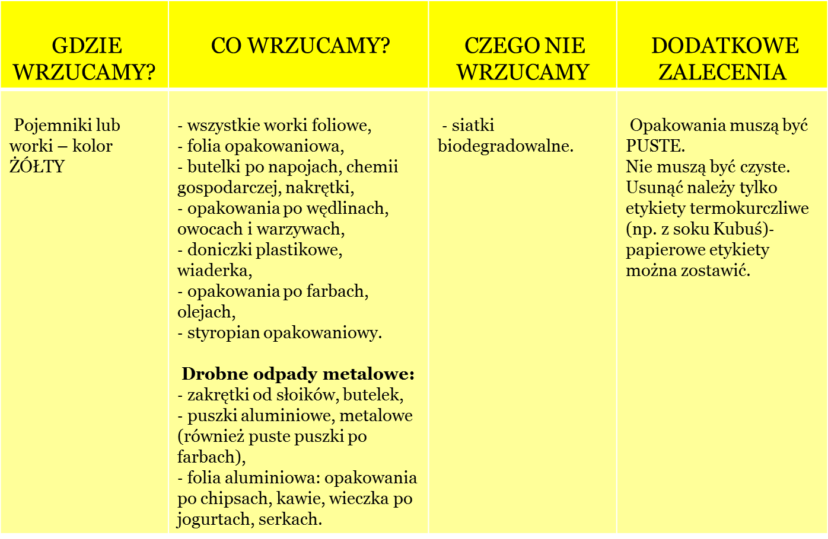
Plastik i Metale

Slide 4
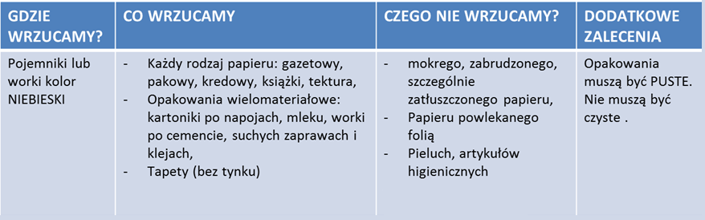
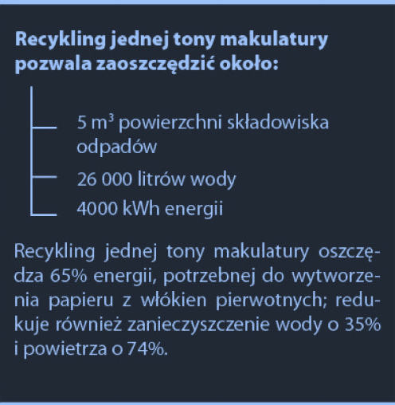
Makulatura

Slide 5

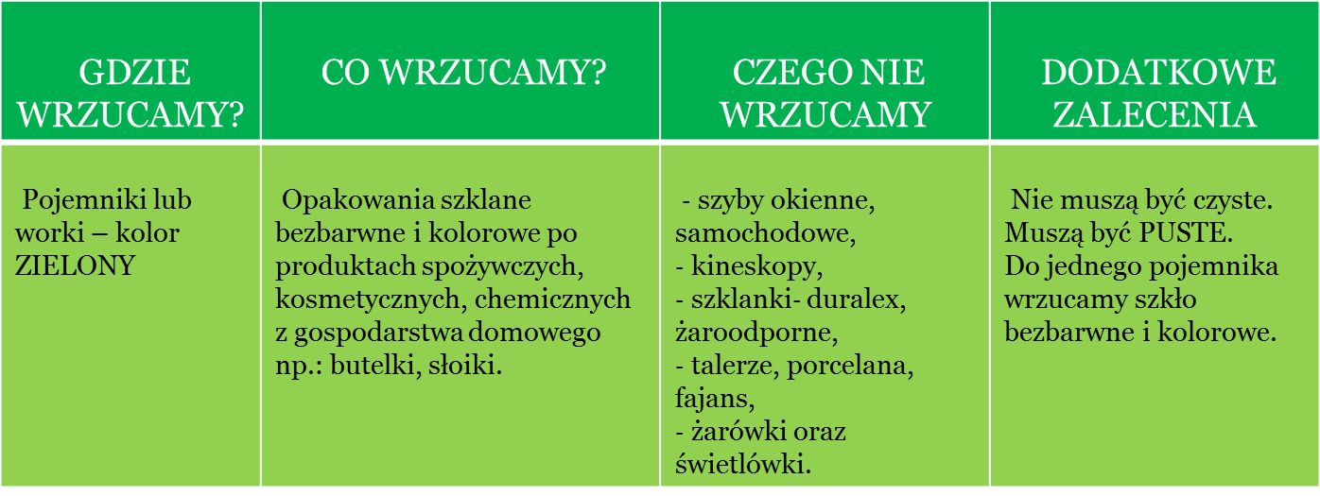
Szkło
Szkło
DLACZEGO OPAKOWANIE SZKLANE JEST LEPSZE OD INNYCH?
Jest mieszaniną naturalnych surowców, przez co jest bezpieczne dla środowiska
Zabezpiecza w 100 % środki spożywcze przed środowiskiem zewnętrznym
W przeciwieństwie do wyrobów z tworzyw sztucznych nie wchodzi w reakcję z zawartością
We własnym domu można je używać wielokrotnie
Nadaje się w 100 % do recyklingu
CIEKAWOSTKI:
- Każda zebrana tona stłuczki szklanej pozwala zaoszczędzić aż 1200 kilogramów surowców, z których produkuje się szkło; to również 220 kg dwutlenku węgla w atmosferze mniej!
- Mieszkaniec Polski zużywa średnio 25 kg opakowań szklanych w ciągu roku, co stanowi ok. 12% wszystkich wyprodukowanych przez niego odpadów komunalnych

Slide 6


Zielone

Slide 7
Osiągnięty poziom ograniczenia masy odpadów komunalnych ulegających biodegradacji kierowanych do składowania w 2014 roku- 3,3%
Poziom recyklingu i przygotowania do ponownego użycia następujących frakcji odpadów komunalnych: papieru, metali, tworzyw sztucznych i szkła odbieranych z obszaru gminy- 38,2%
Poziom recyklingu, przygotowania do ponownego użycia i odzysku innymi metodami innych niż niebezpieczne odpadów budowlanych i rozbiórkowych z odebranych z obszaru gminy odpadów komunalnych- 89,5%

Slide 8
Wystawka odpadów wielkogabarytowych
Wszelkiego rodzaju odpady, które ze względu na duże rozmiary i/lub wagę
nie mieszczą się do pojemnika na pozostałe śmieci, mogą być utylizowane jako odpady wielkogabarytowe.
Wystawka organizowana jest przez Gminę Reda. Terminy podawane są na stronie internetowej Miasta oraz na ulotkach. Najbliższy odbiór takich odpadów odbędzie się w dniach od 29 września
do 01 października 2015r.
Można oddać na przykład: stoły, szafy, krzesła, sofy, dywany, wózki dziecięce, materace, pierzyny, rowery, zabawki dużych rozmiarów, deski drewniane, belki, panele, ramy okienne, drzwi, płoty, wanny, umywalki, muszle toaletowe lub spłuczki, grzejniki, rolety, etc.
Uwaga: Do odpadów wielkogabarytowych nie należą wszelkiego rodzaju części budowlane i sanitarne takie jak, płytki, jak również części samochodowe, motorowery, kosiarki spalinowe, odpady remontowe, odpady ogrodowe, worki na śmieci lub kartony z odpadami domowymi.

Slide 9

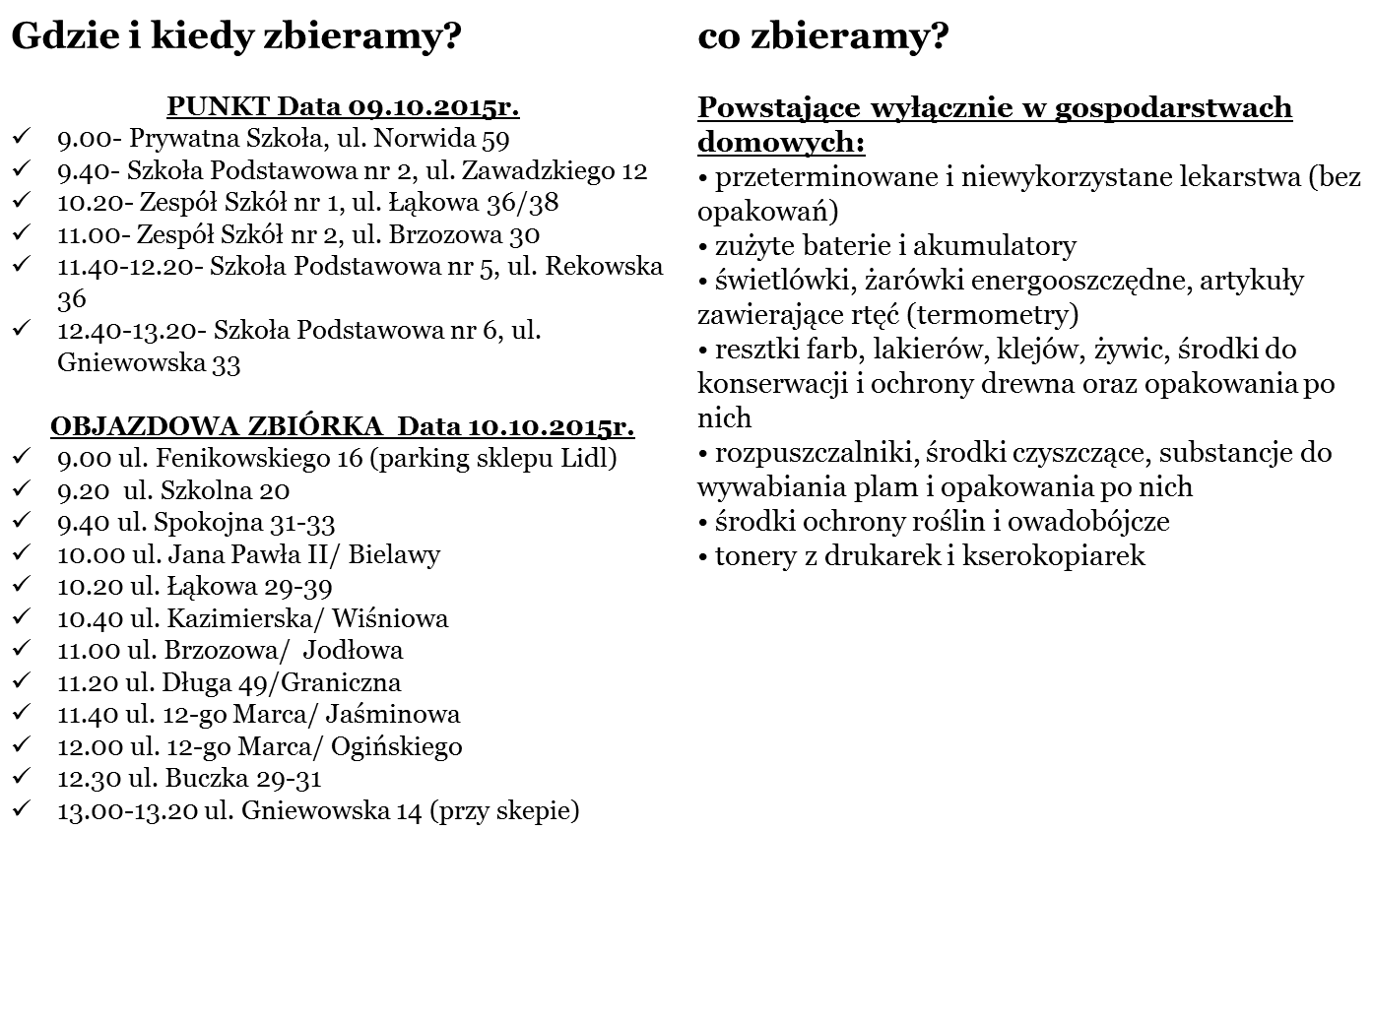
Punkt oraz objazdowa zbiórka odpadów niebezpiecznych

Slide 10
Odpady problemowe
Gruz i inne odpady budowlane- mieszkańcy Redy mogą bezpłatnie przekazać na wysypisko w Łężycach lub odpłatnie za pośrednictwem odpowiednich, funkcjonujących na rynku firm
Zużyte leki- można oddać w wybranych aptekach w mieście:
Apteka „Wracam do zdrowia” ul. Gdańska 7
Apteka „Łąkowa” ul. Łąkowa 1
Apteka „Rodzinna” ul. Obwodowa 35 E
Apteka „Lipowa” ul. Jana Pawła II 6 A

Slide 11
Odpady problemowe
Zużyte baterie- mieszkańcy Redy mogą oddać w siedzibach Urzędu Miasta w Redzie, wszystkich szkołach podstawowych i ponadgimnazjalnych na terenie miasta, w wybranych przedszkolach oraz niektórych placówkach handlowych i innych podmiotach gospodarczych tj.:
POLOmarket ul. Gdańska 7
Żabka ul. M. Buczka 16 i A. Mickiwiczka 3
Administracji Spółdzielni Mieszkaniowej „Reda” ul. Norwida 47
Administracja Wejherowskiej Spółdzielni Mieszkaniowej u. M. Buczka 16

Slide 12
Odpady problemowe
Urządzenia Elektryczne i Elektroniczne, żarówki i świetlówki- mieszkańcy Redy mogą oddawać je w lokalnym punkcie zbiórki odpadów niebezpiecznych znajdującym się w Miejskim Przedsiębiorstwie Ciepłowniczo- Komunalnym „KOKSIK” ul. Obwodowa 52 w Redzie lub korzystając z usługi odbioru na telefon. Popsute, zużyte lub niepotrzebne AGD sporych rozmiarów zostanie odebrane bezpośrednio z mieszkania lub domu w uzgodnionym terminie – wystarczy zadzwonić pod numer 2222 333 00. Ponadto zużyty i niepotrzebny sprzęt można oddać w dużych sieciach handlowych

